Slide 1
Exemplo dos casos de acidentes (INDUSTRIAL)
動く災害事例です。
“ → クリック ” が表示されたら、エンターキー か スペースキー を押して下さい。
→ クリック

Slide 2
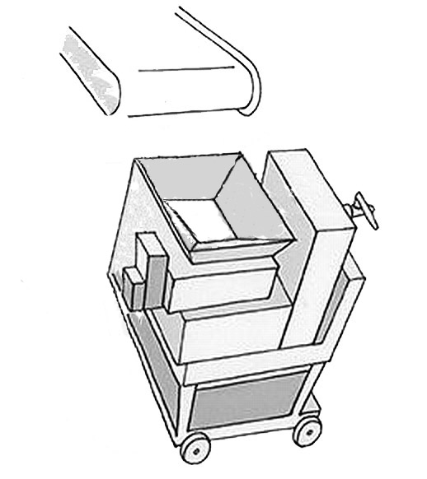
スタート
→ クリック
As matérias-primas caem pela esteira rolante para o moedor.

Slide 3
原料自動投入中
O moedor ficou entupido.
→ クリック

Slide 4
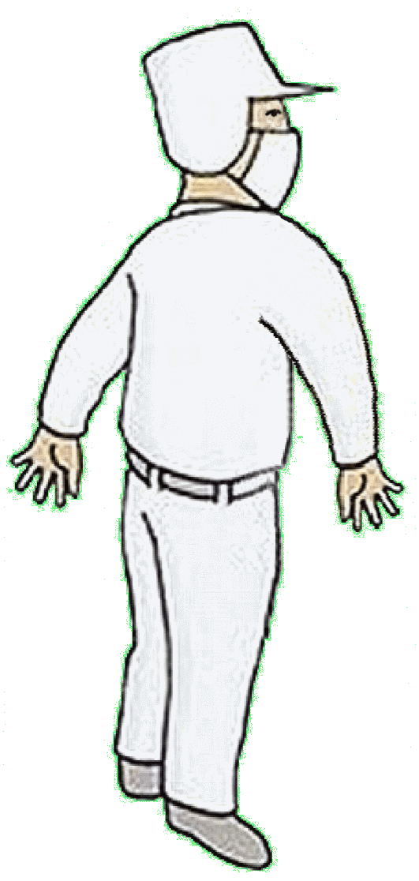
原料が詰まった
Vou tirar os entupidos.
→ クリック

Slide 5
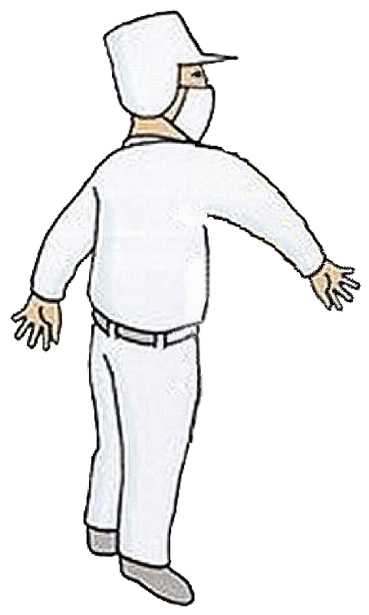
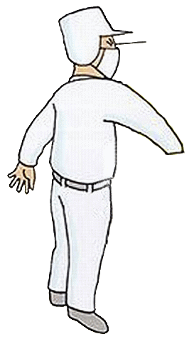
詰まりを取り除く
Podem se mover as coisas！
→ クリック
あっ ! !
Dedos・・・
Podem entalar as pessoas！
Muitos perigos！
Pare a máquina e arrume！
Mesmo arrependido as perdas não voltam！！

Slide 6
エンド
未熟練労働者に対する安全衛生教育マニュアル ｜厚生労働省 https://www.mhlw.go.jp/stf/seisakunitsuite/bunya/0000118557.html より

